Slide 1
Dịch vụ bảo trì ứng dụng
Đề xuất của CTCP THL ONE.

Slide 2
Nội dung
Lợi ích của việc bảo trì ứng dụng
AMS - Quy trình
Quy trình giải quyết một yêu cầu cụ thể
Lịch bảo trì phòng ngừa
Tại sao chọn chúng tôi?

Slide 3
Lợi ích của việc bảo trì ứng dụng
Bảo trì thường xuyên đảm bảo ứng dụng của bạn được an toàn trước mọi mối đe dọa bên ngoài. Đồng thời, các ứng dụng của bạn trở nên có khả năng mở rộng hơn nhiều. Nó cho phép nó đáp ứng khối lượng công việc lớn hơn trong khi vẫn duy trì mức hiệu suất ổn định và chấp nhận được.
Đó không phải là một kế hoạch tiết kiệm chi phí nếu bạn mua phần mềm mới hoặc phát triển từ đầu bất cứ khi nào nó gặp sự cố hoặc mắc lỗi. Hơn nữa, tốt hơn hết là bạn nên duy trì thường xuyên để nâng cao tuổi thọ và giảm chi phí trong tương lai thông qua bảo trì ứng dụng.
Khả năng mở rộng
& Bảo vệ
Tiết kiệm chi phí
Khách hàng
Sự hài lòng
Yên tâm
Bảo trì ứng dụng cải thiện chất lượng. Điều này không chỉ giúp phát triển theo thời gian mà còn đáp ứng yêu cầu của khách hàng tốt hơn. Nhờ đó, mức độ hài lòng cũng được cải thiện.
Khi bạn biết các ứng dụng phần mềm của mình đang được sử dụng an toàn và bạn không cần phải làm gì thêm trong vài năm tới, bạn sẽ tự động yên tâm. Do đó, bạn có thể tập trung vào các thuộc tính khác của doanh nghiệp mình.

Slide 4
Lợi ích của việc bảo trì ứng dụng
Lỗi có thể gây nguy hiểm cho chức năng ứng dụng của bạn. Lỗi có thể xảy ra và gây trở ngại sử dụng phần mềm hoặc thậm chí làm cho mọi thứ trở nên tồi tệ hơn mà không có lý do rõ ràng nào cả!
Điều này quan trọng không chỉ vì lỗi có thể gây bất tiện cho bạn mà còn vì chúng làm giảm chất lượng bằng cách lấy đi thời gian của các nhà phát triển, những người lẽ ra có thể dành cả ngày để tạo ra những sản phẩm tốt hơn.
Đội ngũ chuyên gia tận tâm của chúng tôi luôn sẵn sàng 24/7, chúng tôi chủ động phát hiện và giải quyết các vấn đề, thực hiện cập nhật và vá lỗi thường xuyên, đồng thời đảm bảo các ứng dụng chạy trơn tru. Điều này giúp giảm thiểu thời gian ngừng hoạt động và đảm bảo các quy trình kinh doanh quan trọng không bị gián đoạn.
Cải thiện hỗ trợ và giám sát
Sửa lỗi
Khi doanh nghiệp của bạn phát triển, số lượng ứng dụng đang được sử dụng cũng tăng theo. Điều này có thể dẫn đến các vấn đề về hiệu suất và thời gian ngừng hoạt động cho người dùng. Dịch vụ quản lý ứng dụng giúp bạn giám sát và nâng cấp các ứng dụng để giúp chúng hoạt động trơn tru, cho phép bạn tập trung vào các khía cạnh khác trong hoạt động kinh doanh của mình.
Cải thiện hiệu suất
Tương tác nhiều kênh
Bạn có thể nhận được hỗ trợ tương tác thông qua biểu mẫu web, email, cuộc gọi điện thoại hoặc bất cứ điều gì phù hợp nhất với bạn.

Slide 5
AMS - Quy trình
Dịch vụ “Bảo trì ứng dụng” của THLOne chuyên giải quyết mọi khó khăn của khách hàng và tạo ra các sản phẩm “Bảo trì ứng dụng” một cách sáng tạo cho doanh nghiệp của khách hàng. Nhóm dịch vụ “Bảo trì ứng dụng” của THLOne sẽ kiểm tra và đo lường hiệu suất cũng như kết quả để đảm bảo sự thành công của khách hàng được đảm bảo trong thời gian ngắn nhất có thể.
Khám phá
Chúng tôi sẽ sắp xếp các buổi thăm dò, lên ý tưởng để thảo luận chi tiết về sản phẩm của khách hàng hoặc các yêu cầu bảo trì. Các yêu cầu, mục tiêu, vấn đề đã biết và các thông số có thể điều chỉnh khác nhau của khách hàng THLOne sẽ được khám phá trong giai đoạn này.
Phương pháp tiếp cận tổng thể của THLOne đối với "Bảo trì ứng dụng"
Tiếp cận
Nhóm “Bảo trì ứng dụng” của THLOne sẽ phân tích các yêu cầu, sản phẩm, yêu cầu thay đổi của khách hàng, nhóm sẽ đặt ra các nguyên tắc và cách tiếp cận cần tuân thủ cho từng ứng dụng cần bảo trì.
Phát triển công nghệ
phân tích sự làm việc quá nhiều
Chiến lược và quy trình bảo trì phần mềm
Yêu cầu
Tạo nên
Nhóm “Bảo trì ứng dụng” của THLOne bao gồm các “Chuyên gia hỗ trợ” sẽ được phân bổ cho khách hàng “Bảo trì ứng dụng” và mỗi sản phẩm bàn giao sẽ được thiết kế để phù hợp với yêu cầu của khách hàng.
Loại bỏ các lĩnh vực kém hiệu quả
Xác định các lĩnh vực kém hiệu quả
Tối ưu hóa
Ứng dụng
BẢO TRÌ
Dịch vụ
Cung cấp tài liệu hệ thống trực tuyến
Thiết kế
Tối ưu hóa kiến trúc hoặc thiết kế lại
Theo dõi
Tùy theo nhu cầu, Chúng tôi có thể thiết lập theo dõi cho từng phần công việc được bắt đầu.
Xây dựng kho kiến thức
Cung cấp hệ thống bán vé
Định nghĩa SLA
Công nghệ
Nhóm hỗ trợ ứng dụng của THLOne sẽ hỗ trợ các ứng dụng triển khai kỹ thuật (C#, React JS, Java,....)
Quản lý ứng dụng

Slide 6
Quy trình giải quyết một yêu cầu cụ thể
Giải quyết vấn đề ứng dụng
Các nhà cung cấp
Nhà cung cấp ứng dụng đóng gói
Cải tiến liên tục
Application Service Desk
Ứng dụng tùy chỉnh
Trung tâm dữ liệu
Quản lý và giám sát ứng dụng
Cải tiến nhỏ/Yêu cầu thay đổi
Bên thứ 3
Đội triển khai
Lưu trữ ứng dụng
Cấp 0
Cấp 1
Cấp 2
Cấp 3
Cấp 4
Trả lời các câu hỏi liên quan đến kinh doanh của người dùng cuối
Tiếp nhận các vấn đề của người dùng cuối
Tạo vé
Lập phiếu xử lý
Đóng vé
Tăng lên cấp 2 nếu chưa được giải quyết
Giải quyết các vấn đề về công nghệ và cấu hình chức năng ứng dụng
Không có cải tiến
Đưa giải pháp về Cấp 1
Tăng lên cấp 3 nếu chưa được giải quyết
Cải tiến nhỏ
Đưa giải pháp về mức 1
Tăng lên cấp 4 nếu chưa được giải quyết
Giải quyết cuộc gọi phối hợp với các nhà cung cấp ứng dụng và các nhà cung cấp bên
Những cải tiến chính
Đưa giải pháp về mức 1

Slide 7
Lịch bảo trì phòng ngừa
Chúng tôi đề xuất lịch bảo trì phòng ngừa chủ động để đảm bảo hoạt động tối ưu và tuổi thọ cho hệ thống của bạn. Kế hoạch của chúng tôi bao gồm hỗ trợ giải quyết cuối cùng, xác minh dữ liệu, sửa đổi phát triển và bổ sung cho chương trình để ngăn chặn các vấn đề tiềm ẩn. Lịch trình bảo trì phòng ngừa sẽ được điều chỉnh và phù hợp với nhu cầu vận hành.
 | Hằng ngày | hàng tuần | Nửa tháng một lần | hàng tháng
Kiểm tra dữ liệu |  | Thứ Sáu hàng tuần
Hỗ trợ quyết toán cuối cùng |  |  | Ngày 15 và 30 hàng tháng
Báo cáo CPU |  |  |  | Ngày 30 hàng tháng
Sao lưu dữ liệu | 05:00 sáng hàng ngày

Slide 8
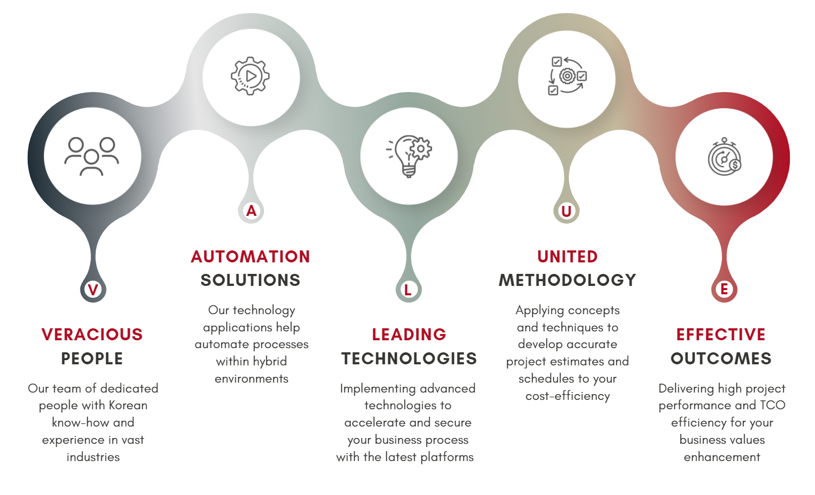
Tại sao chọn chúng tôi?
GIÁ TRỊ cốt lõi của chúng tôi là tạo ra giá trị kinh doanh cao cho khách hàng thông qua Con người chân thành, Giải pháp tự động hóa, Công nghệ hàng đầu, Phương pháp thống nhất và Kết quả hiệu quả. Đây là yếu tố thành công then chốt cho quá trình phát triển của chúng tôi nhằm giúp đỡ nhiều nhà quản lý và chủ sở hữu doanh nghiệp hơn.
Chúng tôi tin vào bản chất tâm linh này trong hoạt động kinh doanh và trách nhiệm xã hội giúp nhóm của chúng tôi trở thành người tiên phong trong việc xây dựng các giải pháp số hóa hàng đầu.

Slide 9
Cảm ơn!
locitt@thlone.vn
www.thlone.vn

Slide 10
Tổng quan
Dịch vụ “Bảo trì ứng dụng” của THLOne chuyên giải quyết mọi khó khăn của khách hàng và tạo ra các sản phẩm “Bảo trì ứng dụng” một cách sáng tạo cho doanh nghiệp của khách hàng. Nhóm dịch vụ “Bảo trì ứng dụng” của THLOne sẽ kiểm tra và đo lường hiệu suất cũng như kết quả để đảm bảo sự thành công của khách hàng được đảm bảo trong thời gian ngắn nhất có thể.
Dịch vụ chính thống
Dịch vụ chính thống
Chúng tôi sẽ sắp xếp các buổi thăm dò, lên ý tưởng để thảo luận chi tiết về sản phẩm của khách hàng hoặc các yêu cầu bảo trì. Các yêu cầu, mục tiêu, vấn đề đã biết và các thông số có thể điều chỉnh khác nhau của khách hàng THLOne sẽ được khám phá trong giai đoạn này.
Khám phá
Phát triển công nghệ
Chiến lược và quy trình bảo trì phần mềm
Yêu cầu
phân tích sự làm việc quá nhiều
Nhóm “Bảo trì ứng dụng” của THLOne sẽ phân tích các yêu cầu, sản phẩm, yêu cầu thay đổi của khách hàng, nhóm sẽ đặt ra các nguyên tắc và cách tiếp cận cần tuân thủ cho từng ứng dụng cần bảo trì.
Tiếp cận
Loại bỏ các lĩnh vực kém hiệu quả
Xác định các lĩnh vực kém hiệu quả
Tối ưu hóa
Ứng dụng
BẢO TRÌ
Dịch vụ
Nhóm “Bảo trì ứng dụng” của THLOne bao gồm các “Chuyên gia hỗ trợ” sẽ được phân bổ cho khách hàng “Bảo trì ứng dụng” và mỗi sản phẩm bàn giao sẽ được thiết kế để phù hợp với yêu cầu của khách hàng.
Cung cấp tài liệu hệ thống trực tuyến
Thiết kế
Tối ưu hóa kiến trúc hoặc thiết kế lại
Tạo nên
Xây dựng kho kiến thức
Định nghĩa SLA
Tùy theo nhu cầu, Chúng tôi có thể thiết lập theo dõi cho từng phần công việc được bắt đầu.
Cung cấp hệ thống bán vé
Theo dõi
Quản lý ứng dụng
Nhóm hỗ trợ ứng dụng của THLOne sẽ hỗ trợ các ứng dụng triển khai kỹ thuật (C#, React JS, Java,....)
Công nghệ

